Slide 1
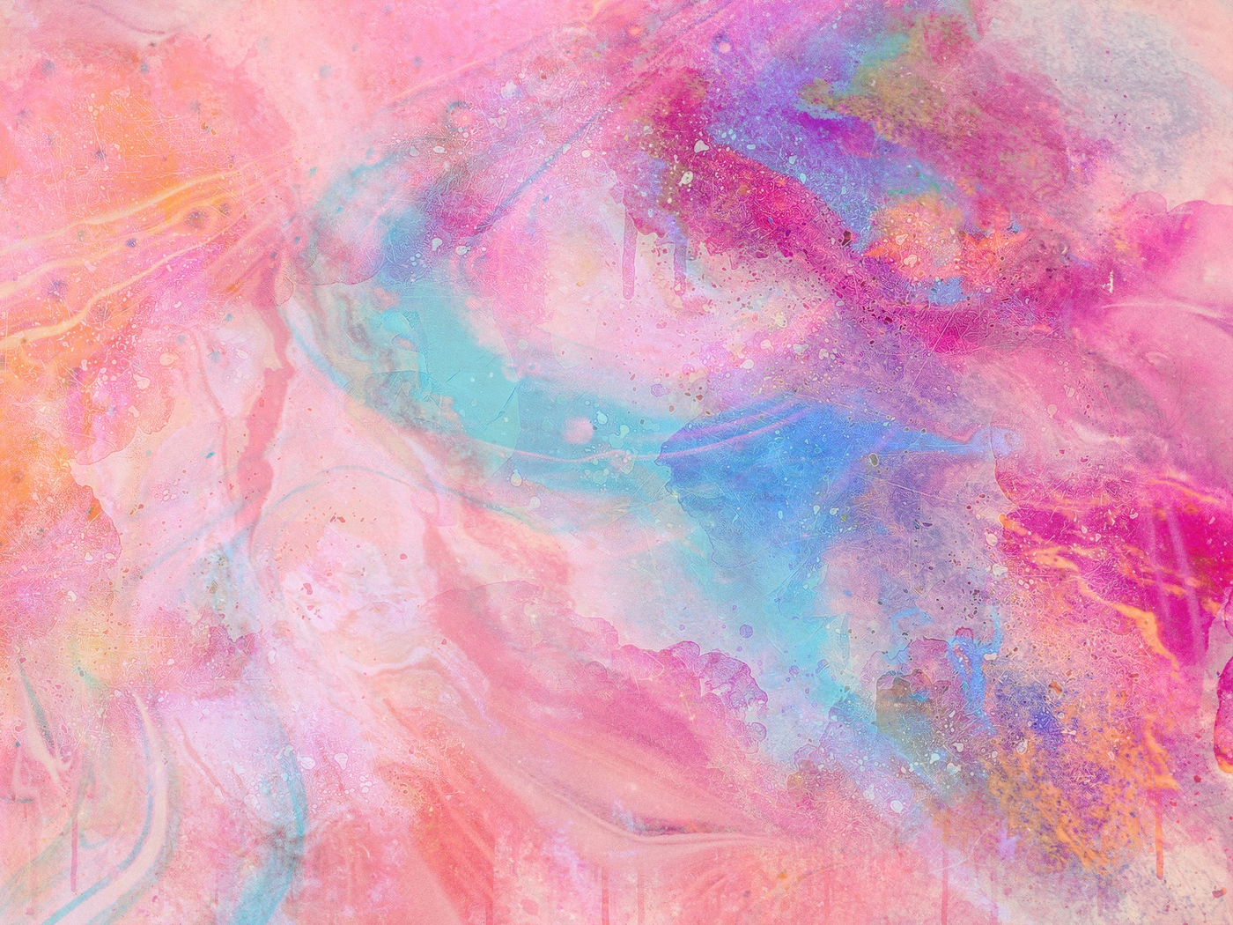

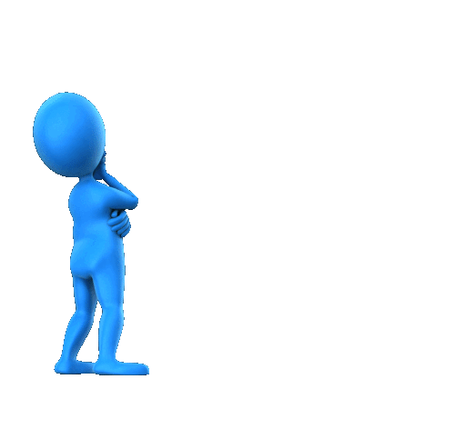
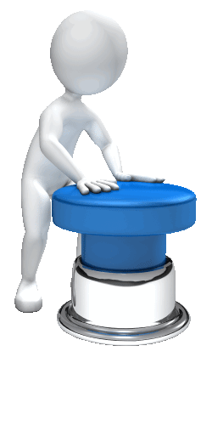
Почуття образи. Як подолати та навчитися керувати негативними емоціями? Практичне керівництво до дій.

Slide 2


Мета дослідження:
Дізнатися про саму образу та її дослідників.
Виявити реакцію людини на образу.
Причини її виникнення та наслідки.
Методики подолання нервового напруження.
Завдання:
Дослідити стан людей у нервовому навантажені.
Дізнатися , як ображені люди ведуть себе у повсякденному житті.
Надати поради людям, які часто ображаються.
Рекомендації, щоб запобігти виникнення перевантаженості організма.

Slide 3
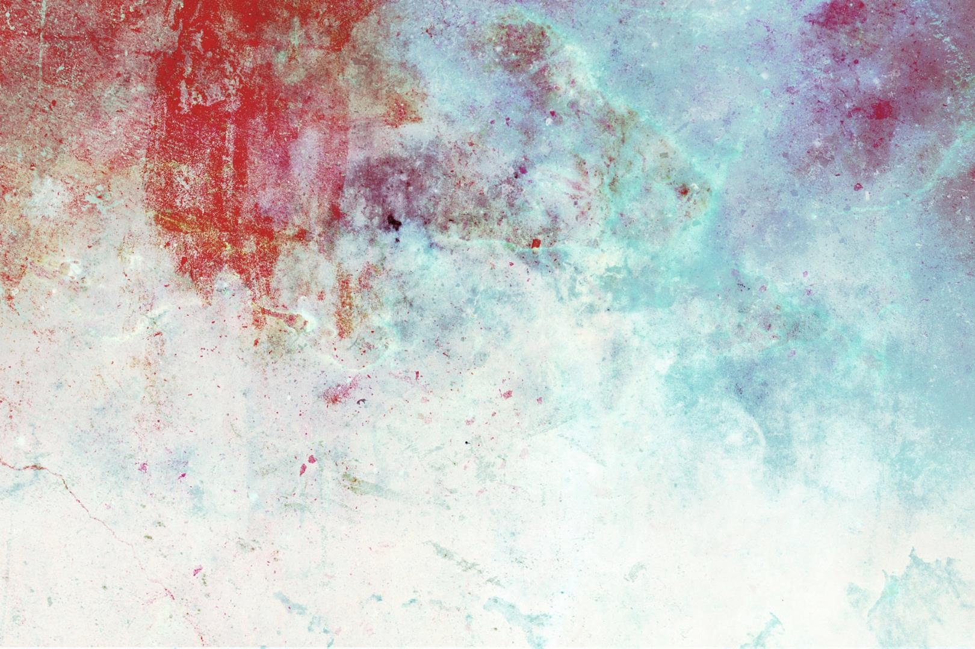
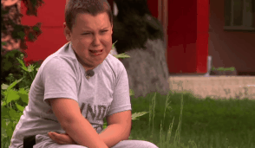
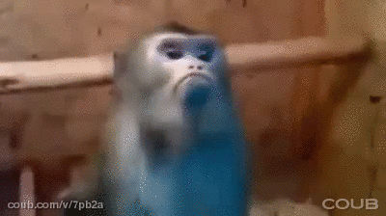
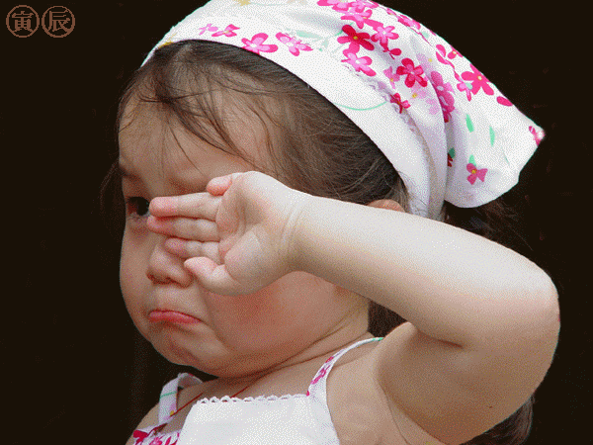
Обра́за — умисне приниження честі і гідності особистості, часто виражене в непристойній формі.
Образа може бути нанесена у вигляді висловлювання (словесно, письмово) або у вигляді дії (ляпас, плювок, непристойний жест), а також публічно або в відсутність об'єкта образи.

Slide 4

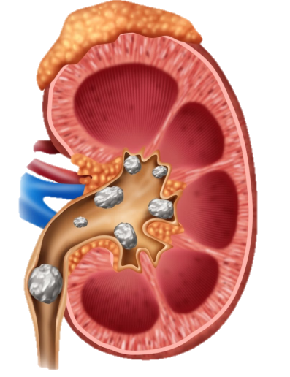
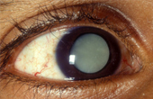
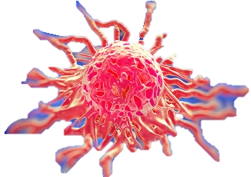
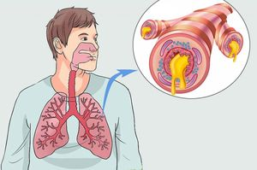
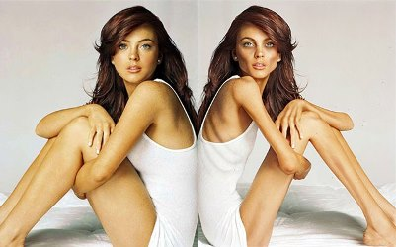
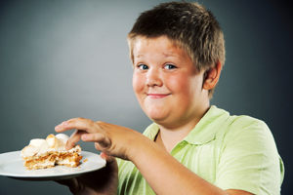
Глаукома
Сечокам'яна
хвороба
Онкологія
Бронхіт
Анорексія
Ожиріння

Slide 5


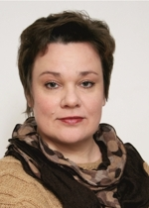
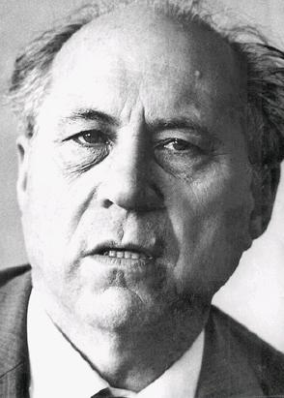

Дослідження вчених
Дослідженнями в області виникнення, переживання та подолання образ серед вітчизняних вчених і дослідників займалися:
Апуневич О. А. ,
Агеєва З. А. ,
Гриценко М. С. ,
Гранская Ю. В. ,
Набатова М. А. ,
Орлов Ю. М.
Апуневич Оксана Александровна
Юрій Михайлович Орлов

Slide 6
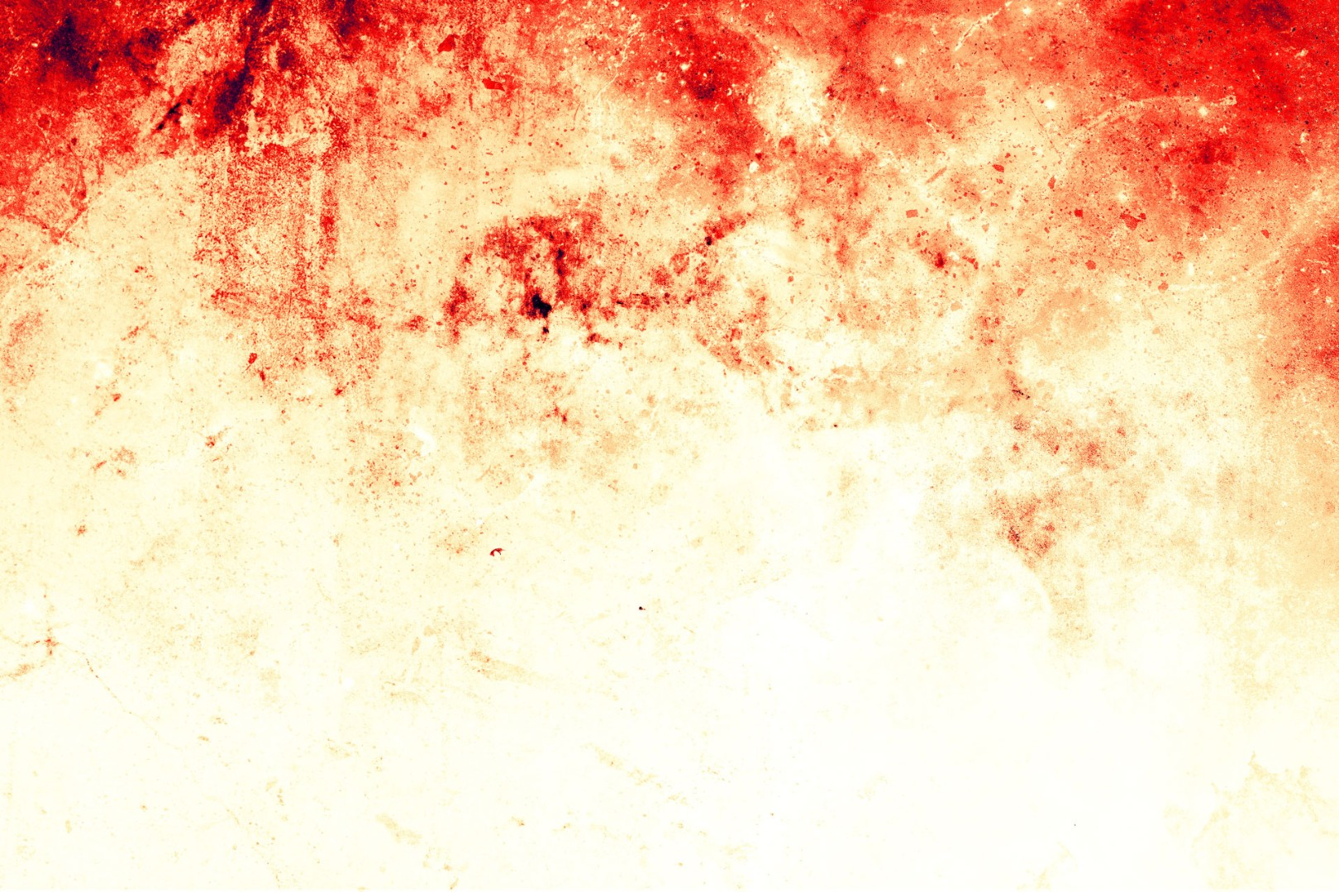

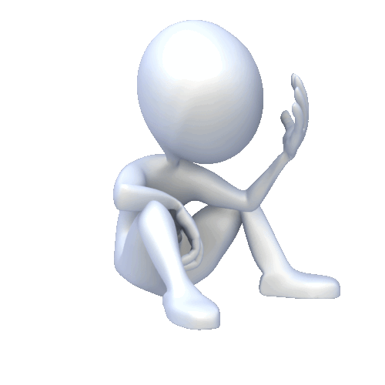
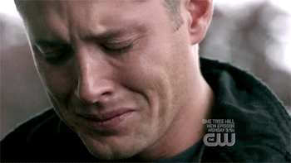
Апуневич О. А. визначає образу як негативне емоційний стан, що переживається як несправедливість і безпорадність, що виникає в результаті неузгодженості очікувань і реальної поведінки суб'єктів взаємодії, в ситуаціях, що мають особистісну значимість
Апуневич Оксана Александровна

Slide 7

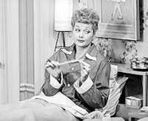
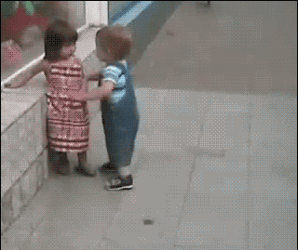
Багатьма дослідниками наголошується, реакція на образу може носити як пасивний, так і активний характер.
Пасивна реакція
або форма виражається в спробі приховати від кривдника свої почуття, не звертати уваги на заподіяну образу, забути неприємну ситуацію і зберегти відносини на колишньому рівні.
Активна реакція
полягає в демонстрації образи, у вимозі вибачень, в заподіянні відповідної образи, а також у спробі з'ясувати стосунки, аж до дистанціювання і припинення відносин з кривдником.

Slide 8

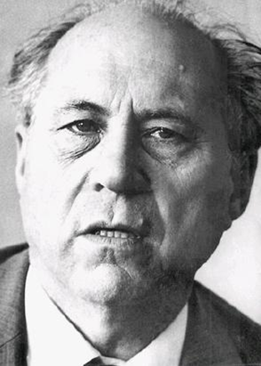
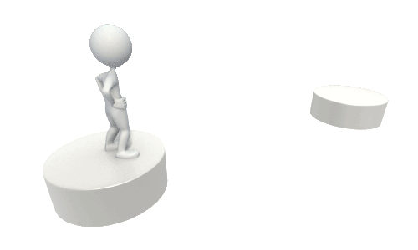
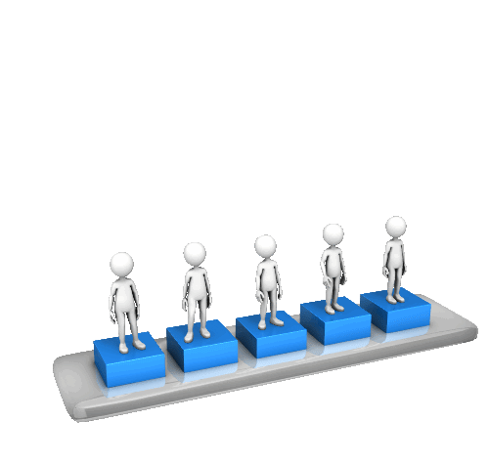

У психологічній структурі образи Юрій Орлов виділив три елементи:
Очікування
Юрій Михайлович Орлов
Оцінка
Реальність

Slide 9

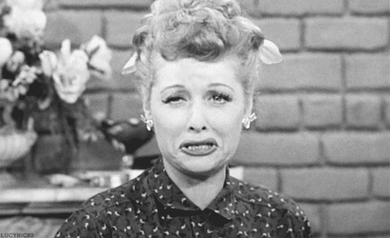
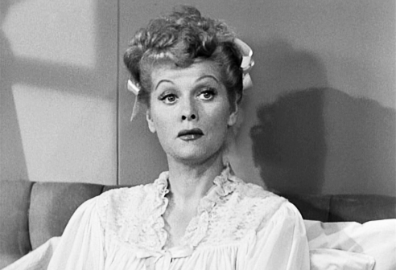
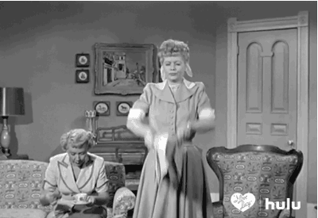
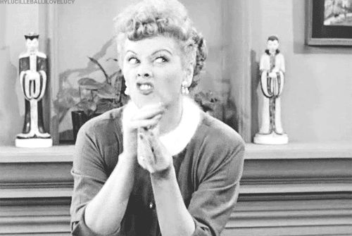
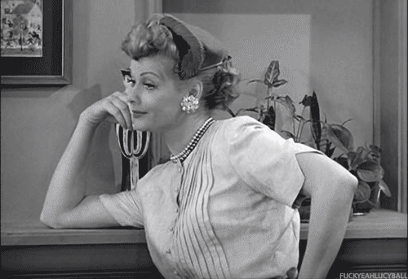
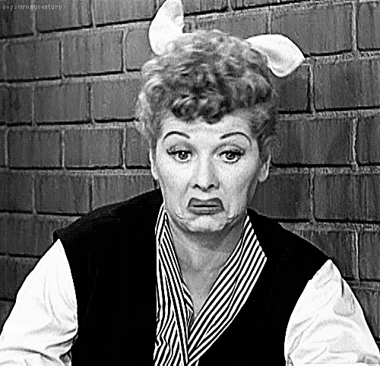
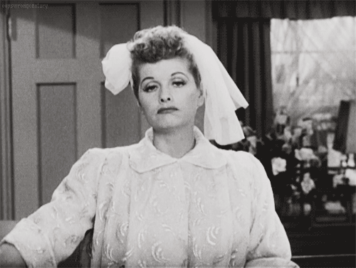
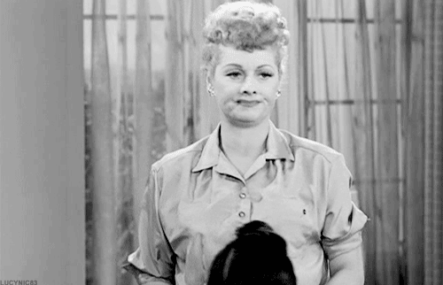
Як виглядає ображена людина?
Люсиль Болл

Slide 10


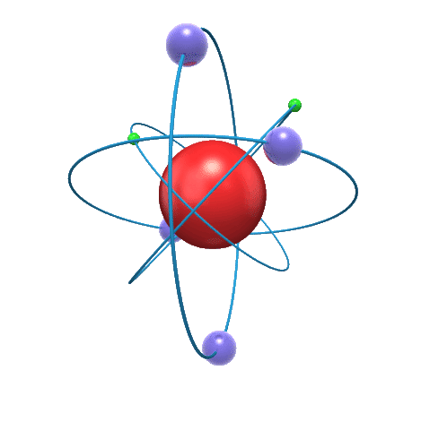
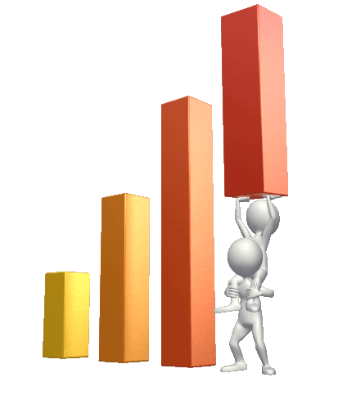
Власні дослідження

Slide 11
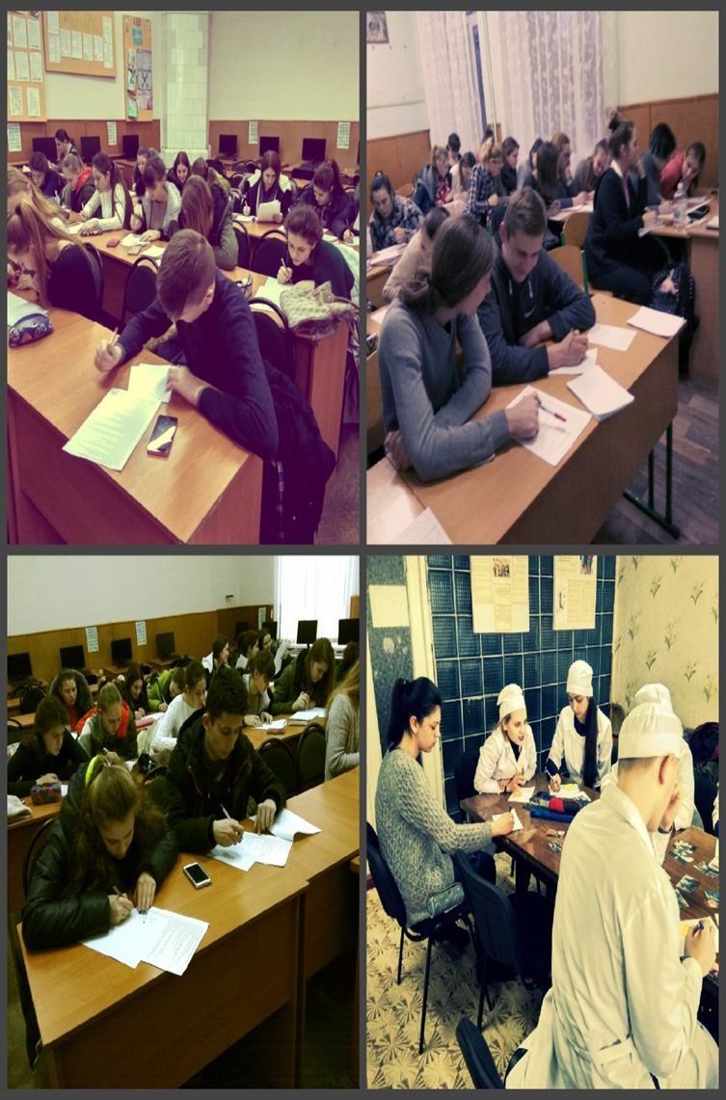

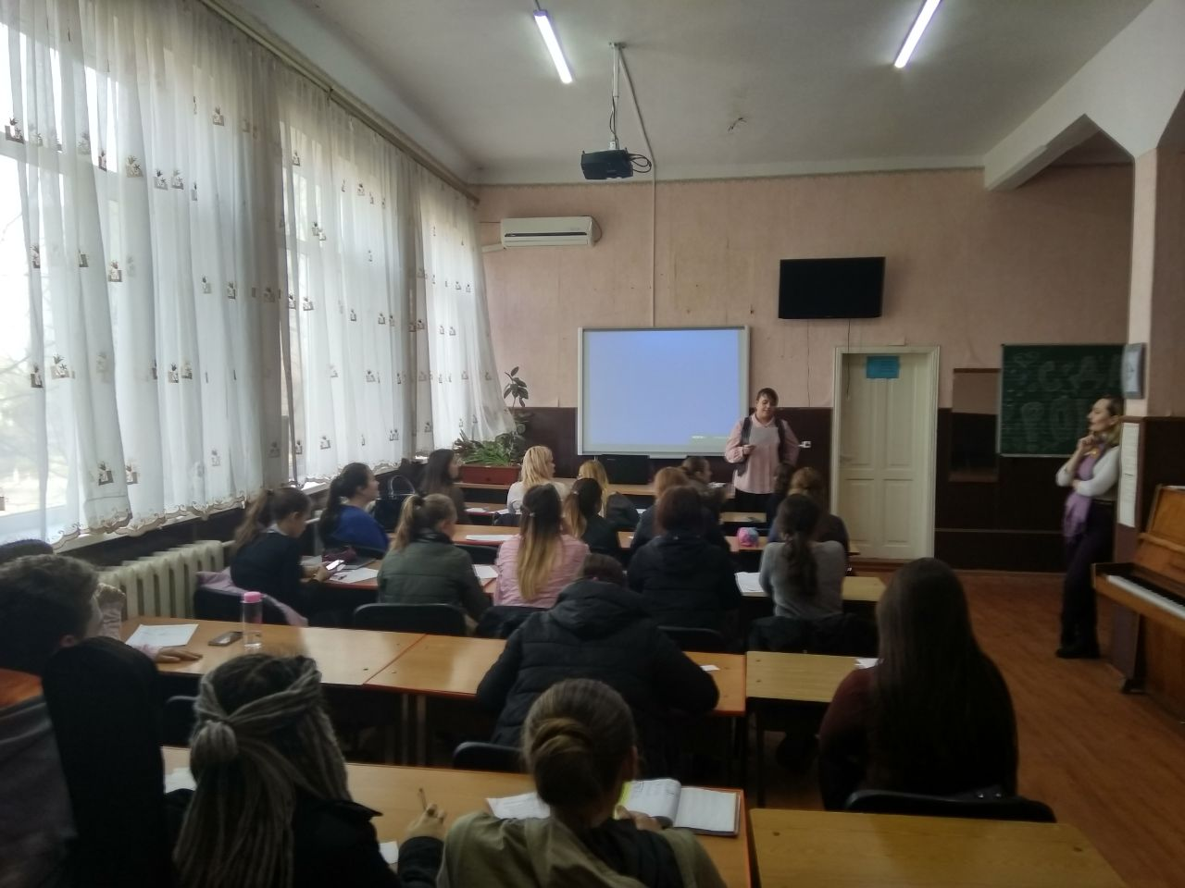
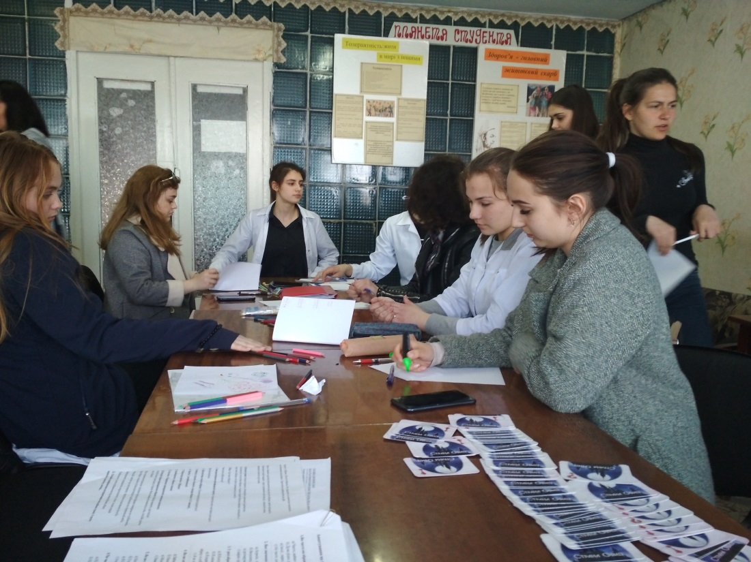
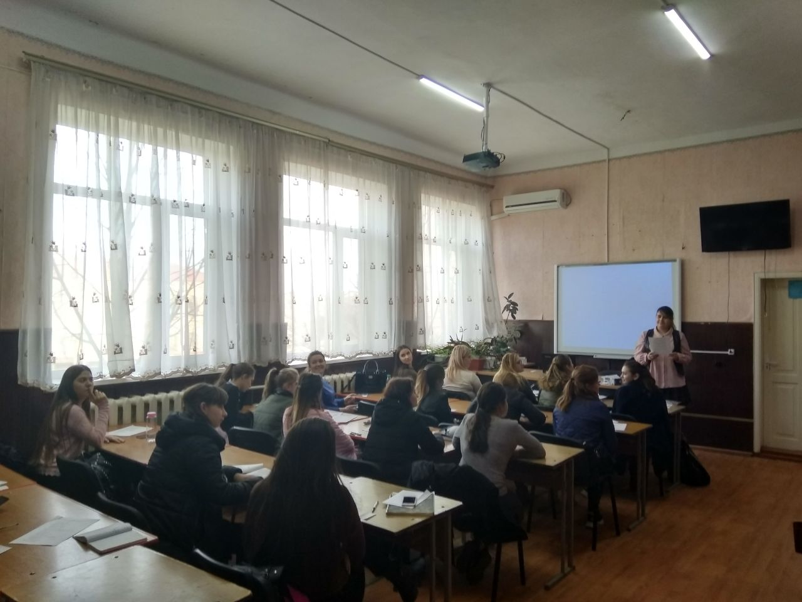

Slide 12

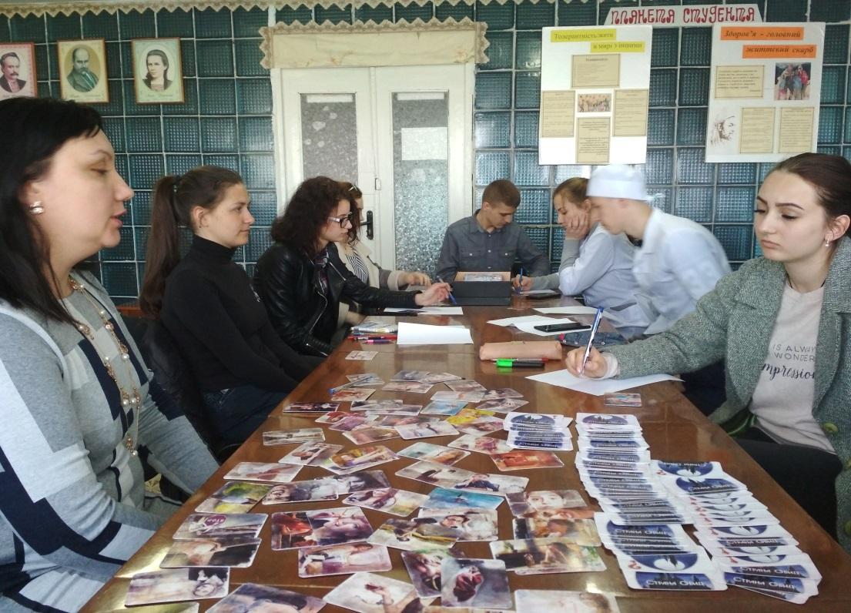
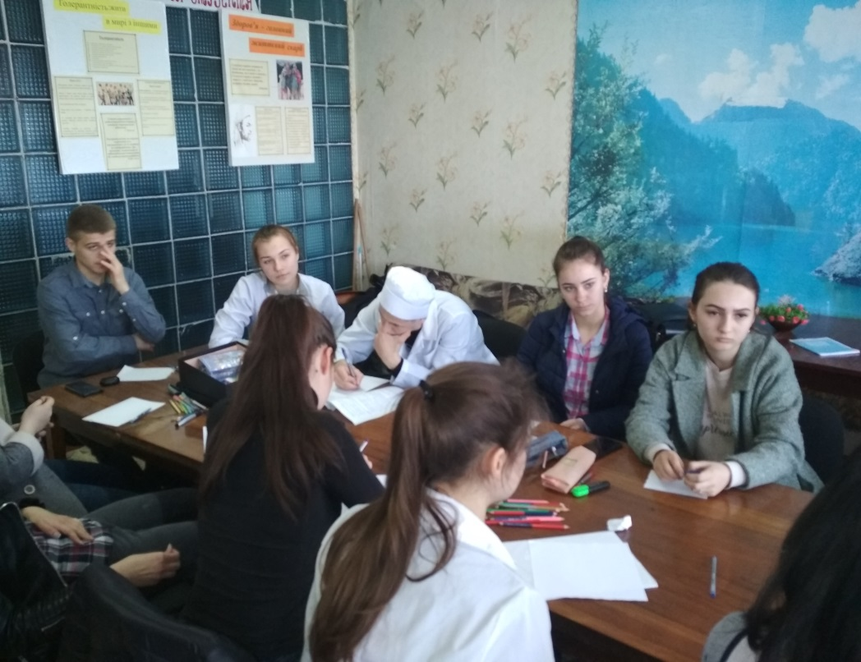
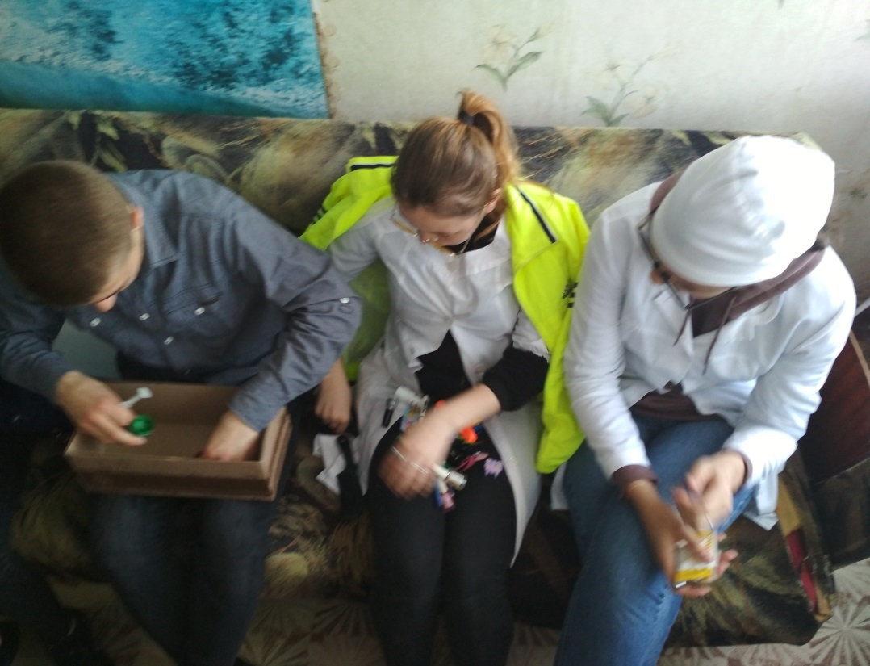
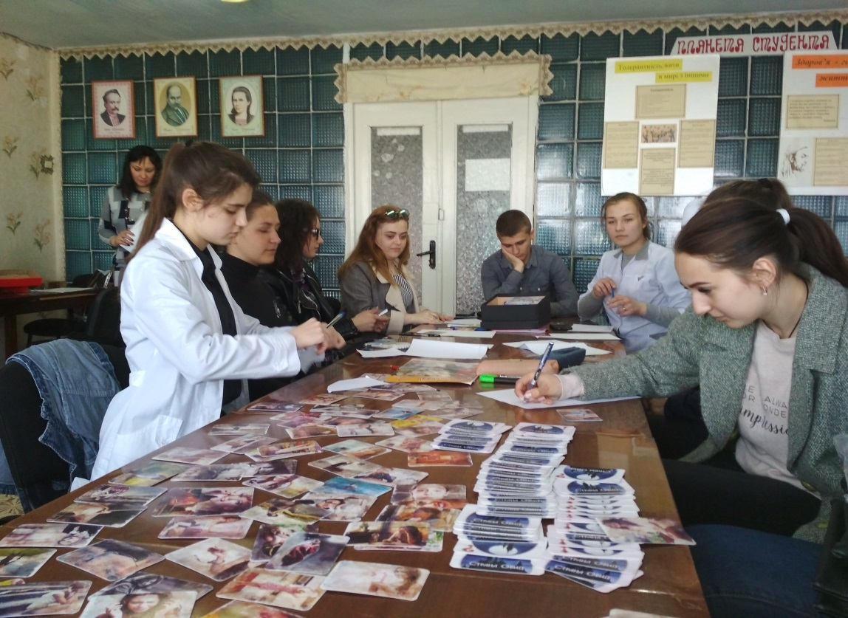

Slide 13
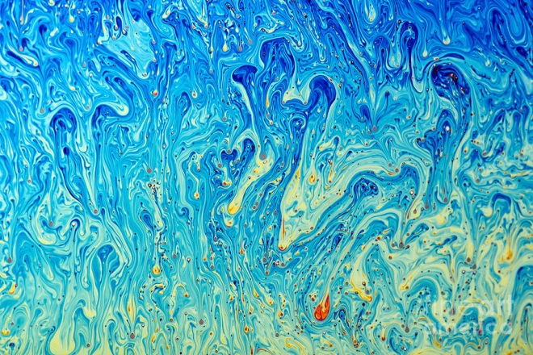

Анкетування на тему:
«Образа. Основні причини образ і чому людина стає вразливою»
Результати досліджень
Кількість студентів, результати яких Помірний | Кількість студентів, результати яких Середній | Кількість студентів, результати яких Надмірний
1 | 36 | 11
2% | 75% | 23%

Slide 14

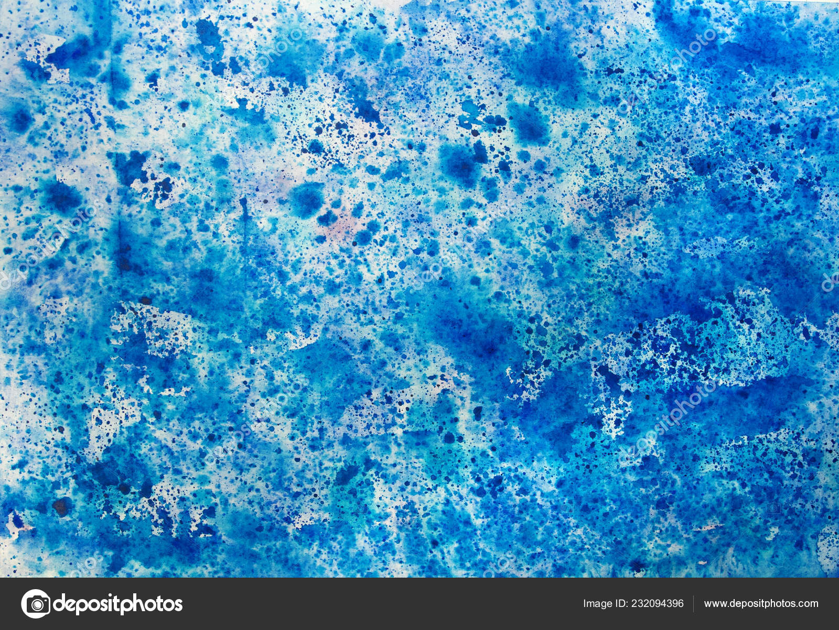
Результат досліджень:
Помірний (21-30)
Для вас характерною причиною є невміння прощати. На жаль, саме це служить приводом для більшості образ. Якщо подивитися на цю причину з іншого боку, то її теж можна назвати маніпуляцією, тільки неусвідомленою. В цьому випадку людина часто сама не розуміє, навіщо вона образилась. Просто образилась – і все. Але він дуже добре знає, як кривдник може загладити свою провину.
Середній (31-45)
Вітаю вас, адже ви входите до того складу людей, яких не просто образити, але зважайте на те, що стан стресу, депресії, серйозних хвороб можуть проявити у вас образу не тільки на близьких, але і на весь світ. Часто ображаються на все підряд і ті люди, які занадто сильно себе шкодують і люблять. Їх можуть засмутити навіть самі невинні жарти або зауваження, сказані в їх адресу.
Надмірний (46-60)
Для вас характерною причиною є обмануті очікування. Наприклад, жінка сподівається, що коханий подарує їй шубу, а замість цього він підносить велику м'яку іграшку. Або людина розраховує, що у важкій ситуації друзі без всяких прохань з його боку запропонують допомогу, а вони не пропонують. Звідси і народжується образа.

Slide 15

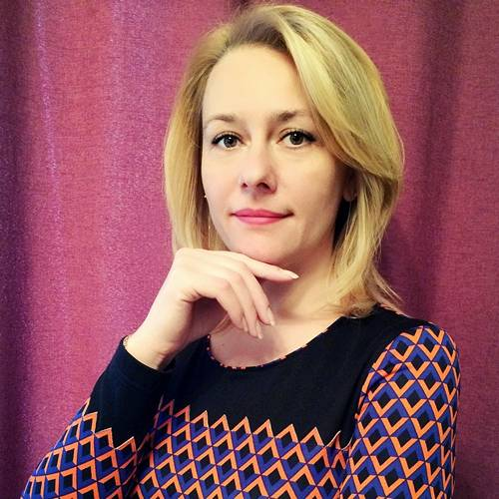
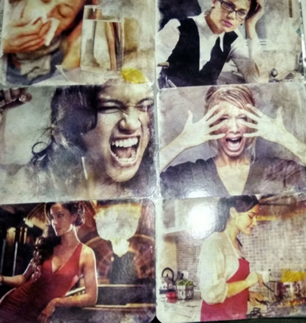
Оцінювання за допомогою методичного матеріалу у вигляді карт «Країна мрій» (Лелюк Аліна)
Студенту надаються ряд запитань,які він вирішує протягом 10-15хв
1. Що це за жінка? Скільки її років? Чим вона занята?
2. Який у неї настрій? Що вона відчуває? Чому?
3. Як давно вона в такому стані?
4. Як довго ще вона буде в такому стані?
5. Як ця картинка відноситься до Вас?
6. Що допоможе їй змінити настрій?
7. Що вона може для цього зробити?
8. Що вона хоче для цього зробити?
9. Що зробить?
Лелюк Аліна

Slide 16
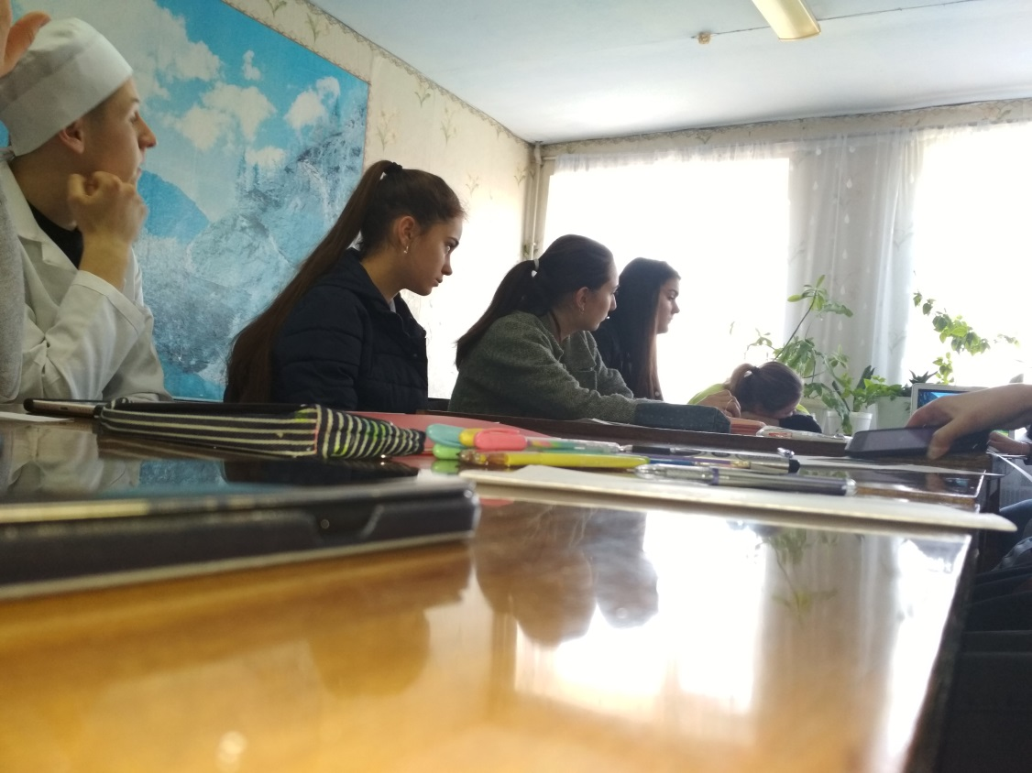


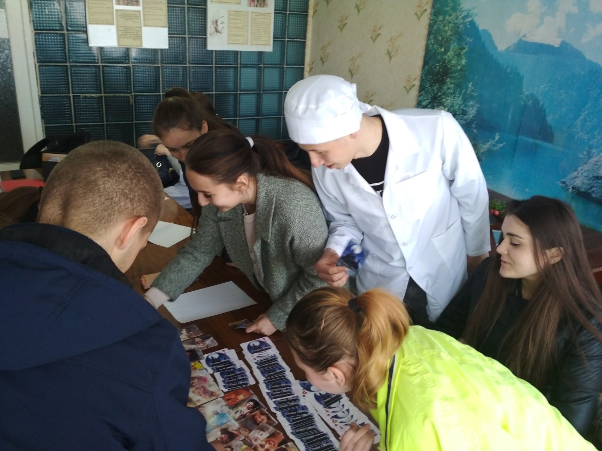


Slide 17




У результаті дослідження , я дійшла висновку, що більшість студентів схильні до образ, деякі в більшій мірі, деякі в меншій мірі, все залежить від самої людини, а саме приймає вона образу на свій рахунок чи ні. У багатьох студентів виявлені приховані образи, про які вони чудово знають, але не хочуть ділитись з оточуючими.
Хтось використовує маніпуляцію у вигляді образи («надуває губи») для того, щоб викликати в інших почуття провини тим самим починаючи маніпулювати іншими, інші можуть роками носити образу у собі, які у подальшому переходять до психосоматичних захворювань.

Slide 18



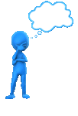
Комплексне подолання образи
1. Проаналізуйте ситуацію
2. Напишіть листа
3. Зрозумійте кривдника
4. Згадайте щось хороше
5. Зверніться до віри

Slide 19
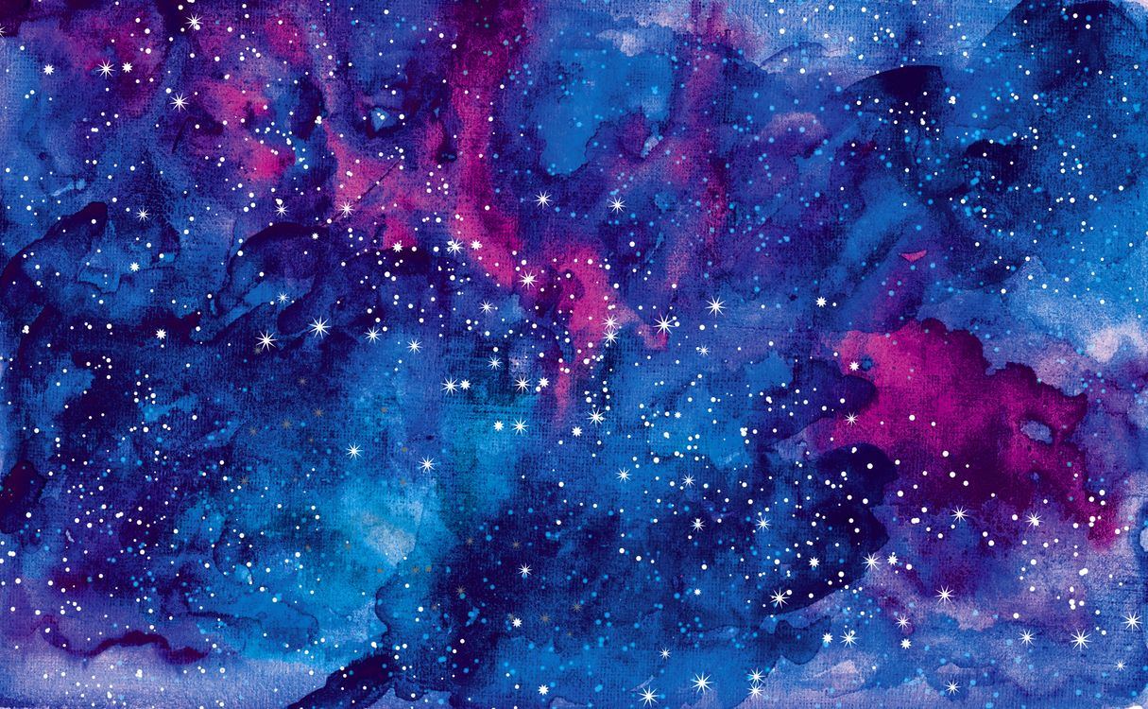
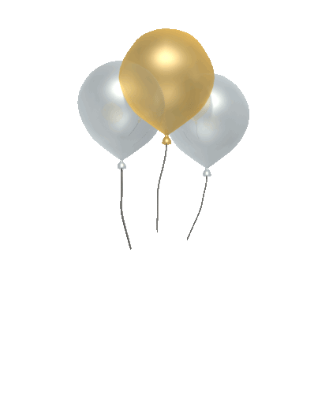


Дякую за увагу!

Slide 20


Slide 23


Slide 24


Slide 25


Slide 26


Slide 30


